Slide 1


Comunicación de responsabilidad social
Universidad Autónoma del Estado de México
Facultad de Turismo y Gastronomía
Facultad de Contaduría y Administración
Especialidad en Administración de Empresas Turísticas
Responsabilidad Social y Ética Empresarial
Rosa María Nava Rogel
Septiembre de 2019

Slide 2

Guión Explicativo
Los cambios sociales, económicos, políticos ambientales y tecnológicos, han posicionado al conocimiento como la plataforma más importante para el desarrollo de los individuos y sus comunidades.
La especialidad en Empresas Turísticas responde a la necesidad formar especialistas en administración turística, comprometidos y con un alto sentido de responsabilidad social.
Por ello, esta unidad de aprendizaje es fundamental en su formación, cuyo objetivo es analizar los criterios éticos y de responsabilidad social para la valoración y transformación que permita mejorar el entorno social, económico y ambiental.

Slide 3
Guión Explicativo
La unidad de aprendizaje “Responsabilidad Social y Ética Empresarial” consta de cuatro unidades.
En la tercera unidad temática se expican las bases que la organización debe tomar para comunicar de manera efectiva, las acciones de RSE que ha realizado en beneficio de su entorno.
El material que se presenta, es una introducción de la tercer unidad temática.
Es necesario que junto con el material, los alumnos y el profesor compartan casos en los que reconocen lo que aquí se incluye.

Slide 4
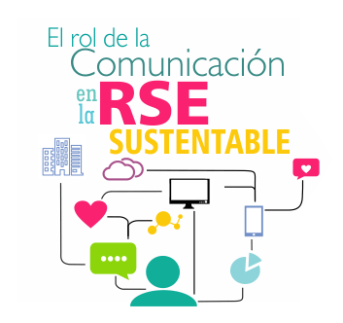
Comunicación RSE
RS Y Ética empresarial

Slide 5
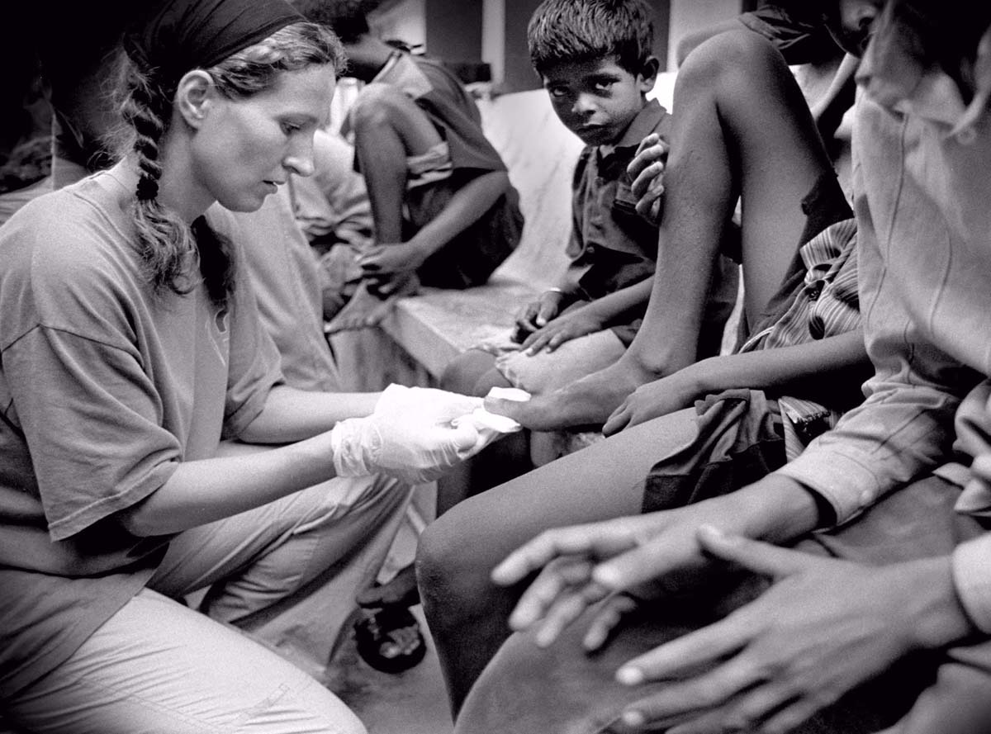
Hazlo bien y hazlo saber!!
Por primera vez las empresas asumen explícitamente como parte de sus valores, el compromiso con su entorno.

Slide 6

PERO…
Sin embargo, la mayoría de las empresas prefieren ser discretas en la difusión de esos proyectos.

Slide 7

¿POR QUÉ LA DISCRESIÓN?
  Porque conciben la difusión de la RSC como un acto de vanidad
  Para evitar conflictos o críticas provenientes de grupos de interés, que han cuestionado la praxis de la RSC, o
  Falta de reflexión sobre los mecanismos de comunicación para dar a conocer las iniciativas, acciones y consecuencias de la RSC de forma eficaz.

Slide 8
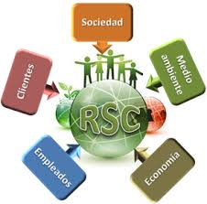
EL PROCESO DE COMUNICACIÓN
Las empresas utilizan más la comunicación para hacer una mayor labor de sensibilización sobre RSE que la comunicación de los hechos en sí

Slide 9

EL PROCESO DE COMUNICACIÓN
En estudios recientes, se ha descubierto que existe un gran vacío entre las empresas y las organizaciones sociales

Slide 10








EL PROCESO DE COMUNICACIÓN
Sindicato
ONGs
Medios
Los receptores de los mensajes emitidos por las organizaciones empresariales son en su mayoría las empresas asociadas, los socios, y las demás instituciones de sector
Grupos ambientales
Organización
Inter-mediarios
Gobierno
Comunidad

Slide 11



EL PROCESO DE COMUNICACIÓN
Sindicato
Para los stakeholders internos, la principal labor de la comunicación es concienciar y sensibilizar sobre la importancia de la RSC en la propia empresa. El principal efecto es sensibilizar e informar a nivel interno de su labor y su aportación a la empresa
Empleados
Organización
Posibles accionistas
Inter-mediarios
Accionista

Slide 12



EL PROCESO DE COMUNICACIÓN
Para los stakeholders externos, la comunicación es menor. Cuando se realiza, busca la credibilidad y la confianza. Al comunicar las acciones de RSC, se demuestra la capacidad, que genera credibilidad, y el compromiso, que genera confianza.
Bancos
Proveedor
Organización
Cliente
Gobierno

Slide 13
Pasos para una comunicación efectiva
En el tema de RSE

Slide 14

El público
Elige tu grupo de interés: ¿con quién debo establecer el diálogo?

Slide 15
El mensaje
Determina: ¿cuál será el mensaje para cada grupo?
Definir objetivos específicos para cada grupo.

Slide 16
El medio
Determinar la forma de enviar el mensaje.
Entre las opciones se encuentran lanzar campañas de sensibilización o anunciar las iniciativas de RSE en publicidad o discursos.

Slide 17
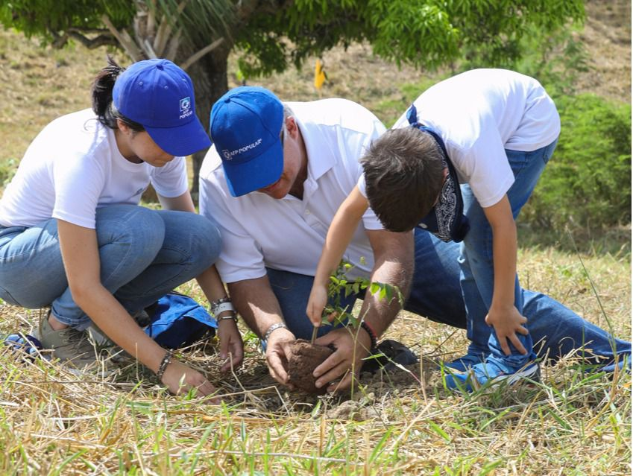
La táctica interna
Con base a:
  Capacitación de fuerza laboral
  Mantener informados a los colaboradores

Slide 18

La táctica externa
Con base en:
  Reportes anuales de sostenibilidad
  publicidad, páginas web y medios sociales
  paquetes de información, folletos, newsletters y mailing
  Publicidad en puntos de venta y apoyo de los vendedores
  Medios de comunicación y eventos

Slide 19
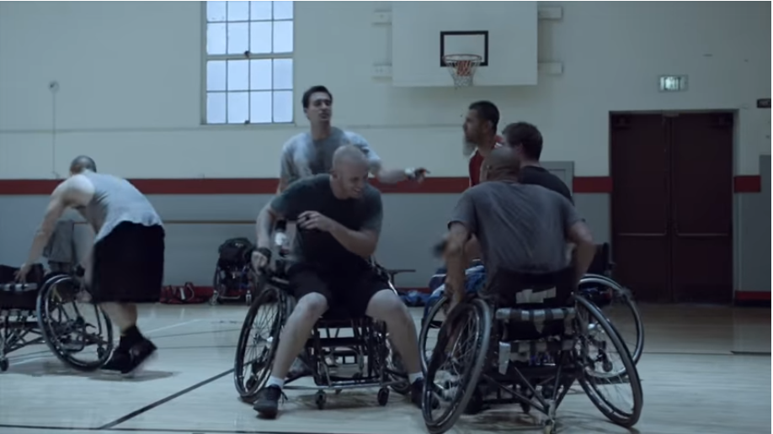
Anuncio igualdad

Slide 20

Anuncio conciencia social

Slide 21

Comunicación de RSE en redes sociales
Twitter es la red social más popular para publicar mensajes relacionados con la sustentabilidad y RSE.
Completan el top 5 LinkedIn, Facebook, YouTube y blogs y revistas
Las redes más nuevas y más basadas en imágenes y video, como Vine, Instagram y Snapchat casi no reciben atención

Slide 22

Comunicación efectiva de RSE en redes sociales
La frecuencia de las publicaciones en redes sociales y actualización de sus canales
La transparencia al permitir comentarios en sus canales, responder a ellos y generar conversaciones.
La autenticidad en el contenido de redes sociales. Incluir comunicación sobre las promesas de la compañía y qué se está haciendo respecto a temas de RSE.

Slide 23

Comunicación efectiva de RSE en redes sociales
La creatividad e innovación de los contenidos publicados.
La utilidad de las publicaciones para su audiencia.
Si se publican los reportes de RSE o sustentabilidad, debes publicarse de una forma tal que permitan compartirse con facilidad, ya sea completos o en parte.

Slide 24
Decálogo de la comunicación
En el tema de RSE

Slide 25

“cacarear el huevo”
1
Cuenta lo que haces, has hecho y vas a hacer.
Consolidar el desarrollo de la RSC al compartir y comunicar su ejercicio con los grupos de interés, demuestra conocimiento y capacidad, aporta credibilidad.

Slide 26

Acerquémonos… por una buena causa
2
Rompe la distancia que existe entre profesionales y ciudadanos
Haz que la RSC forme parte de su cultura.

Slide 27


Los protagonistas son los que se involucran
3
Equilibra el proceso, cediendo parte del protagonismo a los receptores del proceso.

Slide 28

Interactuar con los interesados
4
Fomenta el diálogo y crea espacios para la comunicación que favorezcan la participación con los grupos de interés.

Slide 29

Decirlo claro y sencillo
5
Adapta el lenguaje a cada pú́blico.
La transparencia es el medio que permite el entendimiento con nuestros interlocutores.

Slide 30

Probar otros medios y formas
6
Apuesta por la innovación en canales, formatos y acciones al servicio de la comunicación de la RSC.

Slide 31

Ser creativo para informar y atraer
7
Sé creativo a la hora de informar sobre RSC.
Nuevas formas de contar y compartir, para llegar de manera eficaz a todos los implicados.

Slide 32

Cuando se comparte, se multiplica
8
Comparte tus proyectos de RSC.

Slide 33

Las cosas buenas siempre suman, nunca restan
9
Abandona el miedo y los prejuicios a comunicar.

Slide 34

Entre más involucres, mayor compromiso
10
Apuesta por mostrar e involucrar a tus públicos en el compromiso social que tienes.

Slide 35

conclusiones
Para lograr una comunicación efectiva de la RSE, de sus logros y de sus motivaciones, deben comunicarse logros reales, causas social y legítimamente verdaderas, sentimientos auténticos y conciencia realmente adquirida.

Slide 36
Referencias
Acosta, C. (2018, 12 enero). Cómo usar la mercadotecnia para RSE. Recuperado el 6 de septiembre de 2019 de https://www.expoknews.com/marcadotecnia-para-rse/
De Lara Bueno, M. I. (2014). El papel de la contabilidad ante la responsabilidad social corporativa. Madrid, España. Recuperado el 5 de septiembre de 2019.
Kerin, R., Hartley, S. y Rudelius, W. (2014). Marketing, México: Mc Graw Hill, Undécima edición.
Mundo Empresarial. (2011, 17 enero). ¿Cómo se relacionan Recursos Humanos y Responsabilidad Social Empresarial? Recuperado 12 septiembre, 2019, de http://www.elempleo.com/co/noticias/mundo-empresarial/como-se-relacionan-recursos-humanos-y-responsabilidad-social-empresarial
Saavedra, M. L. (2011). La responsabilidad social empresarial y las finanzas. Cuadernos de Administración, 27(46), 39-54.
Stanton, W., Etzel, M. y Walker, B. (2007). Fundamentos de Marketing. México: Mc Graw Hill. 14ª edición

